Slide 1
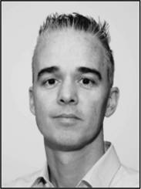


Massa en het Higgs boson
Ivo van Vulpen

Slide 2
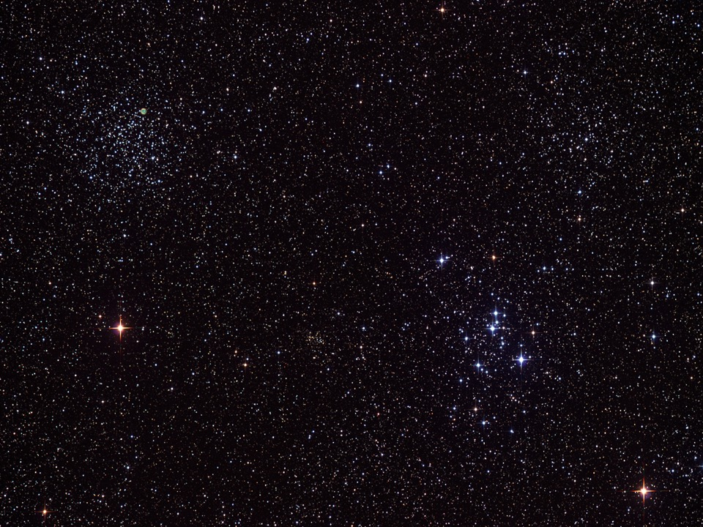
Inhoud van de lessen
Macro Universum – Deel 1 : 6 november
  De aarde in het heelal.
Macro Universum – Deel 2 : 13 november
  De (on-)eindigheid van het heelal: begin en einde van het heelal
Micro Universum : 20 november
  Wat zijn de bouwstenen van materie? Wat is een kracht?
Antimaterie : 27 november
  Wat is antimaterie? Antimaterie in het begin van het heelal.
Massa en Higgs : 4 december
  Wat is massa? De ontdekking van het Higgs deeltje.
Speciale Relativiteitstheorie : 11 december
  Speciale Relativiteitstheorie en E=mc².
Algemene Relativiteitstheorie en Zwarte Gaten : 8 januari
  Algemene relativiteitstheorie en zwarte gaten.
Voorbereiding presentaties : 15 januari
  Werk per groep aan presentatie voor laatste week
Presentaties “Mini Symposium” en discussie: 22 januari
  Presentatie en discussie van fundamentele vragen.

Slide 3
vandaag
1) massa
Wat is massa en wat hebben we eraan ?
2) kernsplitsing
Toepassing: kernenergie en de atoombom
3) kernfusie
Toepassing: hoe brandt de zon, waterstofbom
→ DE oplossing voor het energieprobleem
4) Het Higgs deeltje
Theorie en een Nobelprijs

Slide 4
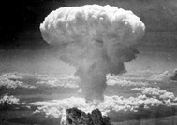
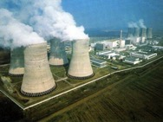

E = mc²

Slide 5
de kilo

Slide 6
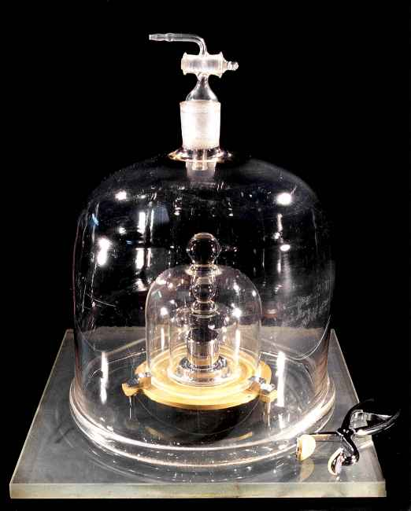
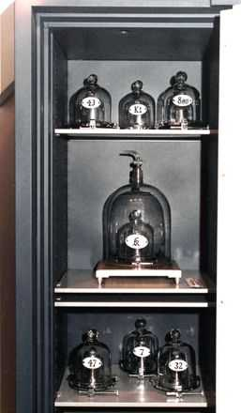
de kilogram
90% Platinum (21.45 g/cm³)
10% Irridium (22.56 g/cm³)
Cilinder:
hoogte/diameter

Slide 7
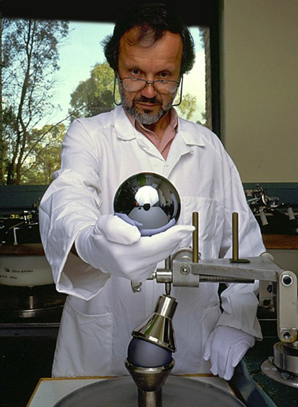
Avogadro project
bal silicium
wikipedia

Slide 8
massa

Slide 9
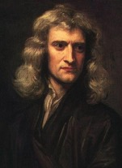
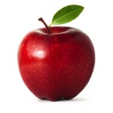
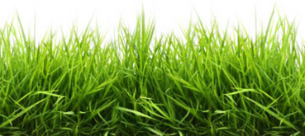
Waarom valt een
appel naar beneden ?
“Omdat 2 massa elkaar
aantrekken”
Newton
Maar waarom trekken twee massa’s elkaar dan aan ?

Slide 10
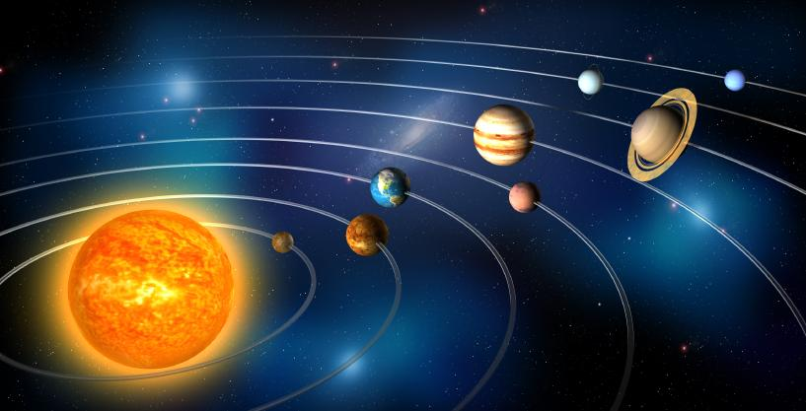
Elke planeet en ster is een ‘klontje’

Slide 11
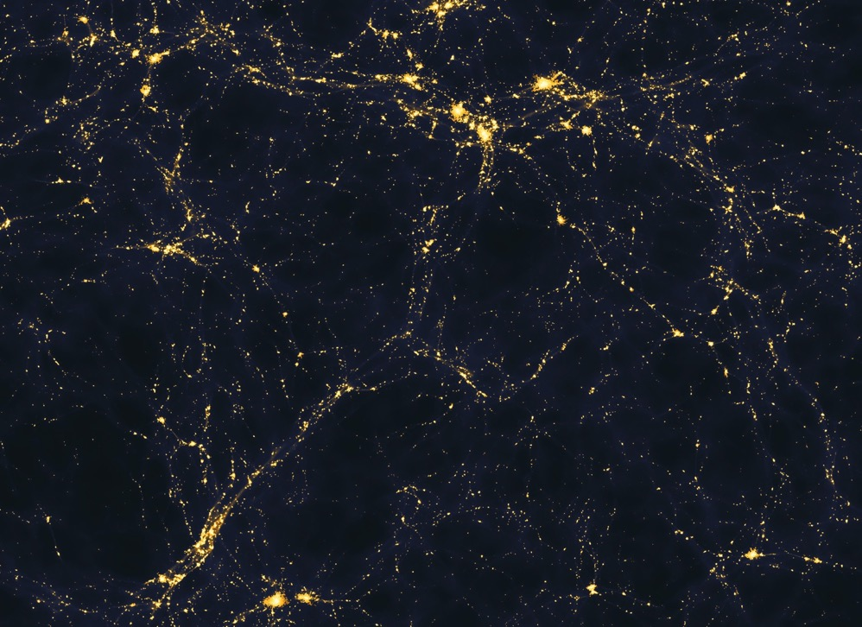
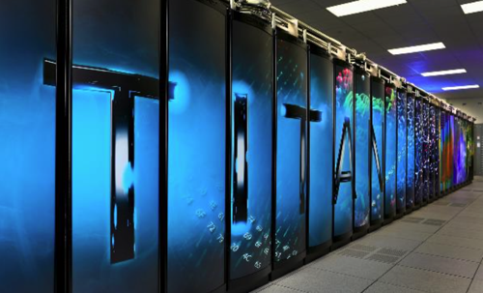
Titan: snelste computer in de wereld
Waar: Oak Ridge national Laboratory
Snelste berekening: Leden Leidse sterrenwacht
Gesimuleerde structuren op grote afstanden. Gedurende 15 miljoen jaar

Slide 12
kernsplitsing
Als grote atoomkernen splitsen dan verdwijnt er massa en komt er energie vrij

Slide 13
Een atoom

Slide 14

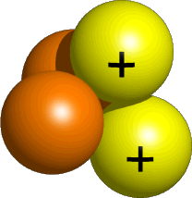
Helium atoom
electron
proton
neutron
Massa proton = 1,673 10⁻²⁷ kg
= 1 ,0000000
Massa neutron = 1,0013784
Massa electron = 0,0005446

Slide 15


VOOR
NA
2x
92 protonen en 144 neutronen
92 protonen en 144 neutronen
dit is 0.1% lichter

Slide 16

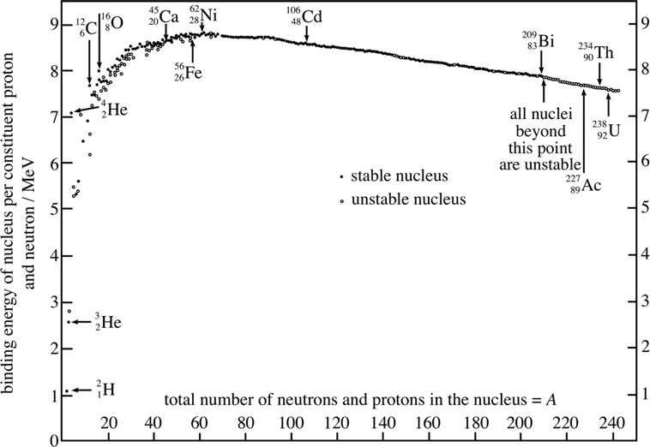
Ijzer is het meest stabiel
barium
krypton
uranium
kernsplijting
Stabiliteit (energie)
Aantal kerndeeltjes in de kern

Slide 17

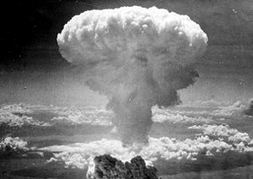
kernsplijting
kerncentrale
atoombom
In een klein beetje massa ligt veel energie verscholen

Slide 18
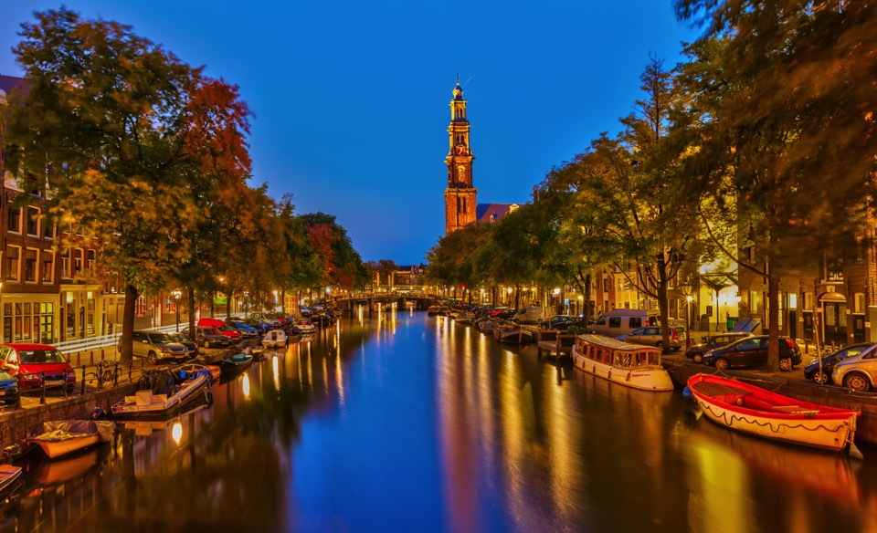
Energieverbruik Nederland
Hoeveel kilo Uranium is nodig voor Nederland ?
1 atoom Uranium weegt:
238x1.66×10⁻²⁷ [kg] = 3,95x10⁻²⁵ [kg]
Bij 1 atoomverval komt 200 MeV vrij
Nederland = 3400 Peta [J]
= 3,4x10¹⁸ [J]
1 eV = 1.6x10⁻¹⁹ [J]
200 MeV = 3.2x10⁻¹¹ [J]
Aantal atoomvervallen: 3,4x10¹⁸ / 3.2x10⁻¹¹ = 1,1x10²⁹
Hoeveel kilo: 1,1x10²⁹ keer 3.95x10⁻²⁵ = 42000 [kg] → ongeveer 2 m³
Dichtheid = 19,1

Slide 19
kernfusie
Als kleine atoomkernen fuseren dan verdwijnt er massa en komt er energie vrij

Slide 20
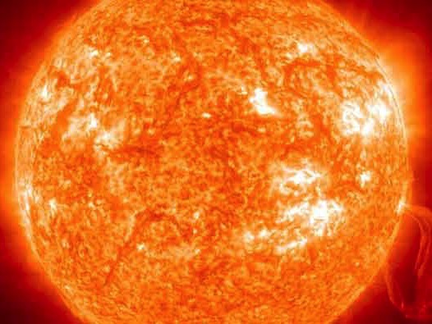
Hoe brandt de zon ?

Slide 21
VOOR
NA
4 protonen en 2 neutronen
4 protonen en 2 neutronen
dit is iets lichter
Dit levert energie op … maar gebeurt pas bij 10 miljoen graden

Slide 22
ijzer is het meest stabiel
barium
krypton
uranium
helium
kernsplijting
Stabiliteit (energie)
kernfusie
waterstof
Aantal kerndeeltjes in de kern

Slide 23

Hoe brandt de zon en waarom brandt hij als een lontje ?
Zwaartekracht > stralingsdruk
Fusie stopt
Zwaartekracht drukt gas ineen
kouder
Gas uit elkaar
warmer
2H → He + straling
stralingsdruk > zwaartekracht
Foton vanuit centrum tot rand ?

Slide 24
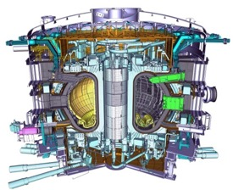
kernfusie
waterstofbom
ITER
In een klein beetje massa ligt veel energie verscholen

Slide 25
Higgs boson
Hoe krijgen deeltjes massa ?

Slide 26
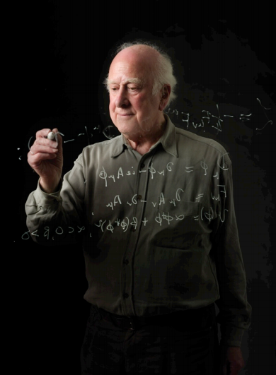
Peter Higgs
“Er is nog een extra deeltje”

Slide 27
E = mc²

Slide 28
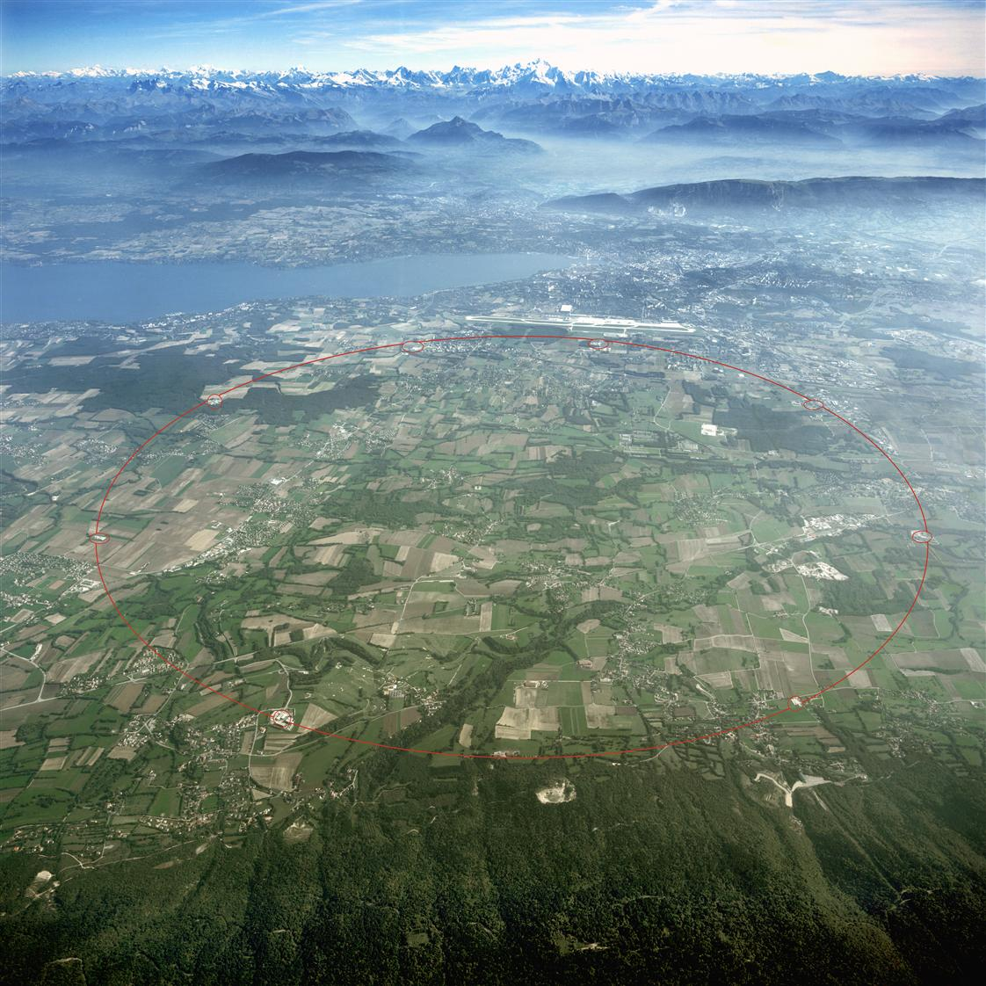
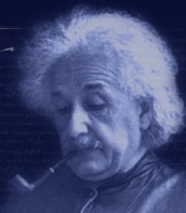
Nieuwe deeltjes maken
De Large Hadron Collider (LHC)
op CERN bij Genève

Slide 29
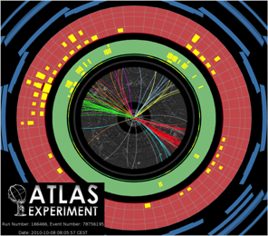
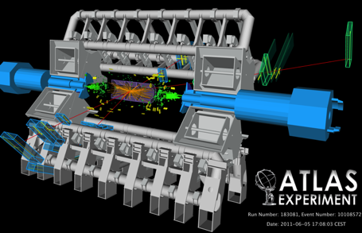
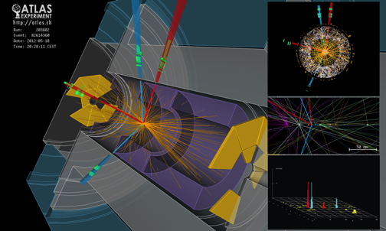
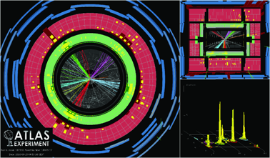
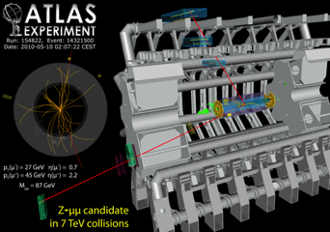
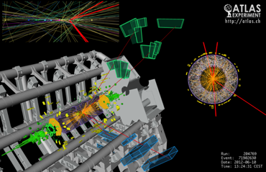
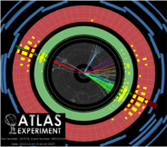
1 miljard foto’s per seconde

Slide 30
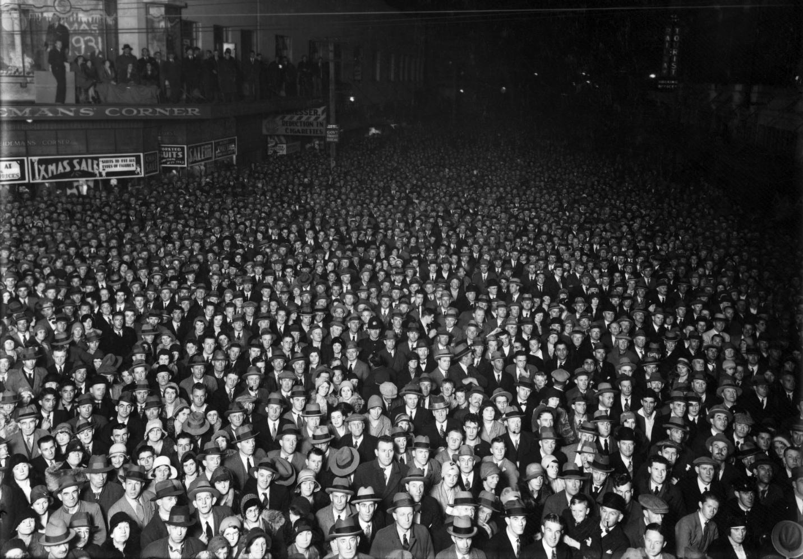
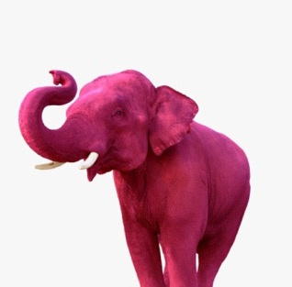
Heeft het Higgs boson een unieke vingerafdruk ?

Slide 31
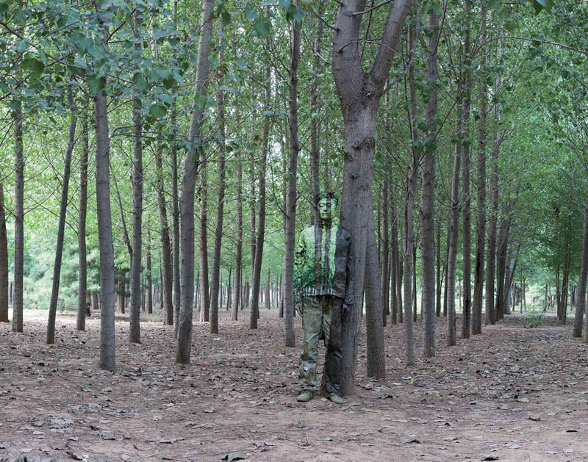
Liu Bolin
Of is het verstopt in de achtergrond ?

Slide 32
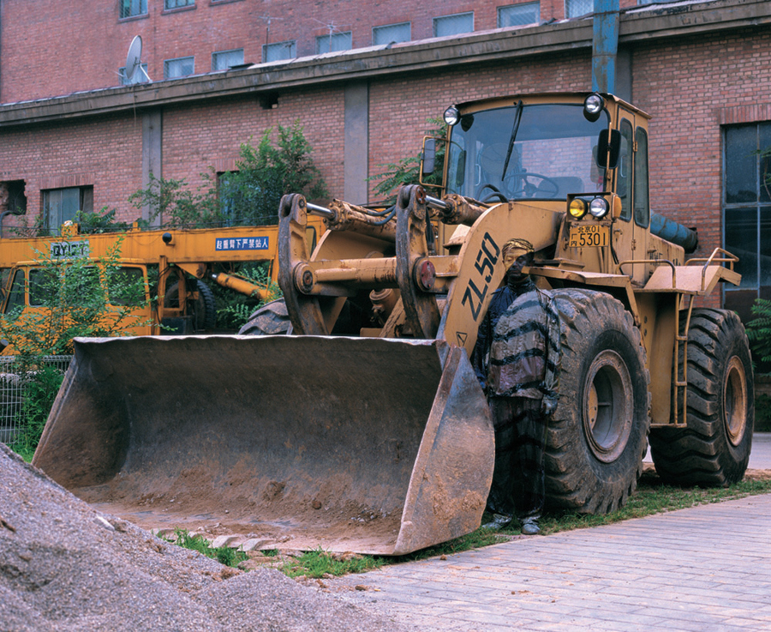
Liu Bolin

Slide 33

muon
muon
muon
muon
Botsing met 4 muonen
100 als de Higgs niet bestaat
125 als de Higgs wel bestaat
Echte LHC-botsing
Higgs boson kandidaat

Slide 34
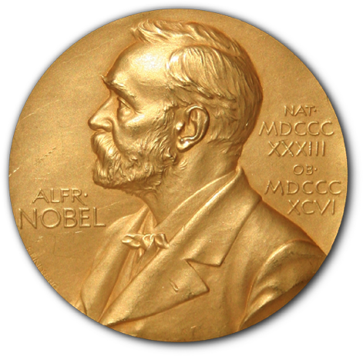
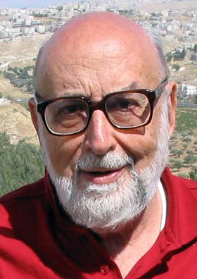
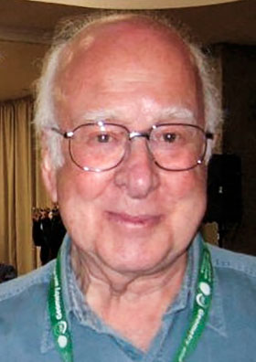
Nobelprijs Natuurkunde 2013
“Er is een Higgs-veld in het vacuum”
François Englert
Peter Higgs

Slide 35
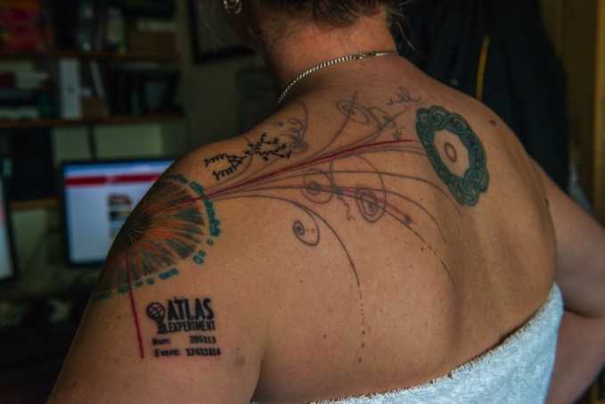
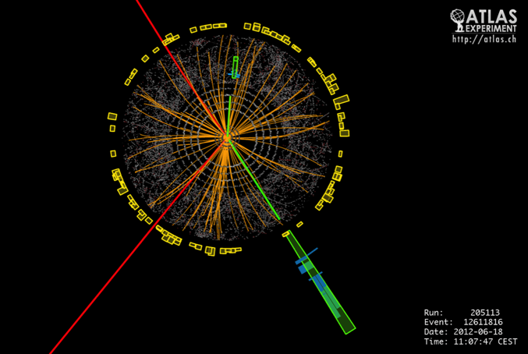
Onderzoek met eeuwigheidswaarde
65/70

Slide 36
Donkere materie
Wat is er nou zo zwaar in het heelal ?

Slide 37
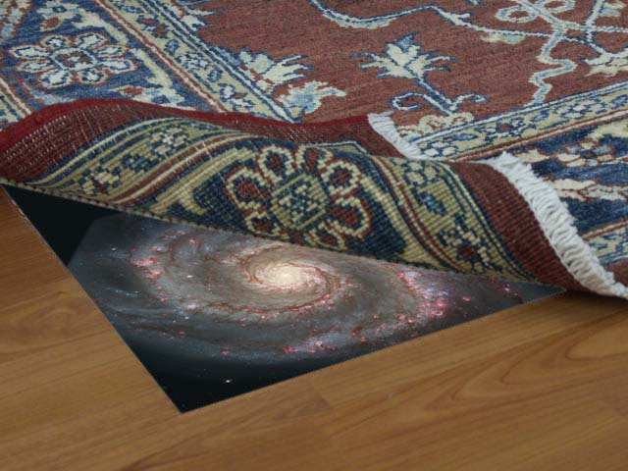

Slide 38
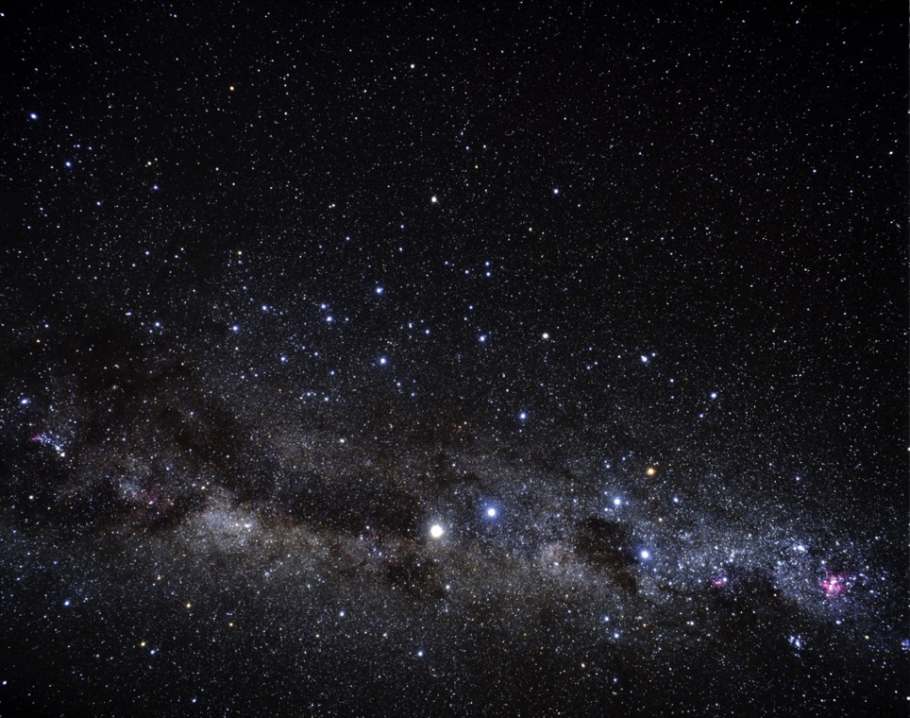
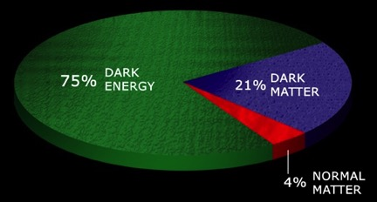
Donkere energie: geen idee
Donkere materie: geen idee
Donkere materie: een vermoeden
Verdwenen anti-materie: geen idee
snappen we

Slide 39
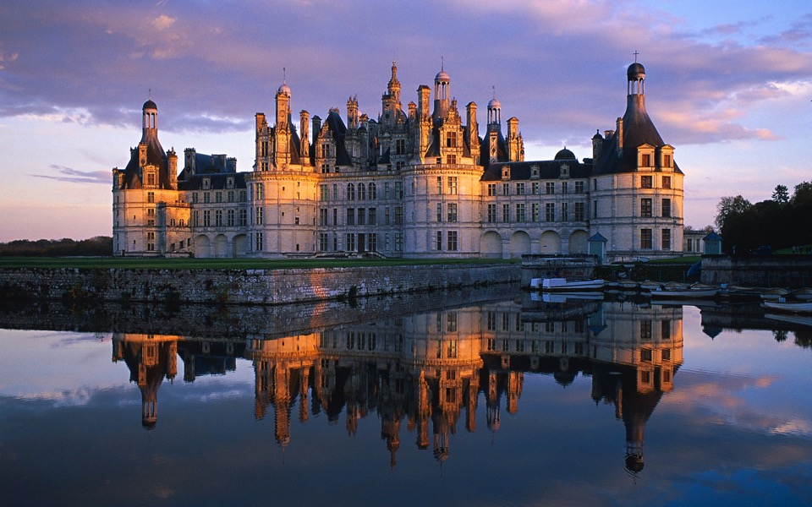



deeltjes
anti-deeltjes
deeltjes
anti-deeltjes
supersymmetrische deeltjes
supersymmetrische-deeltjes

